Slide 1
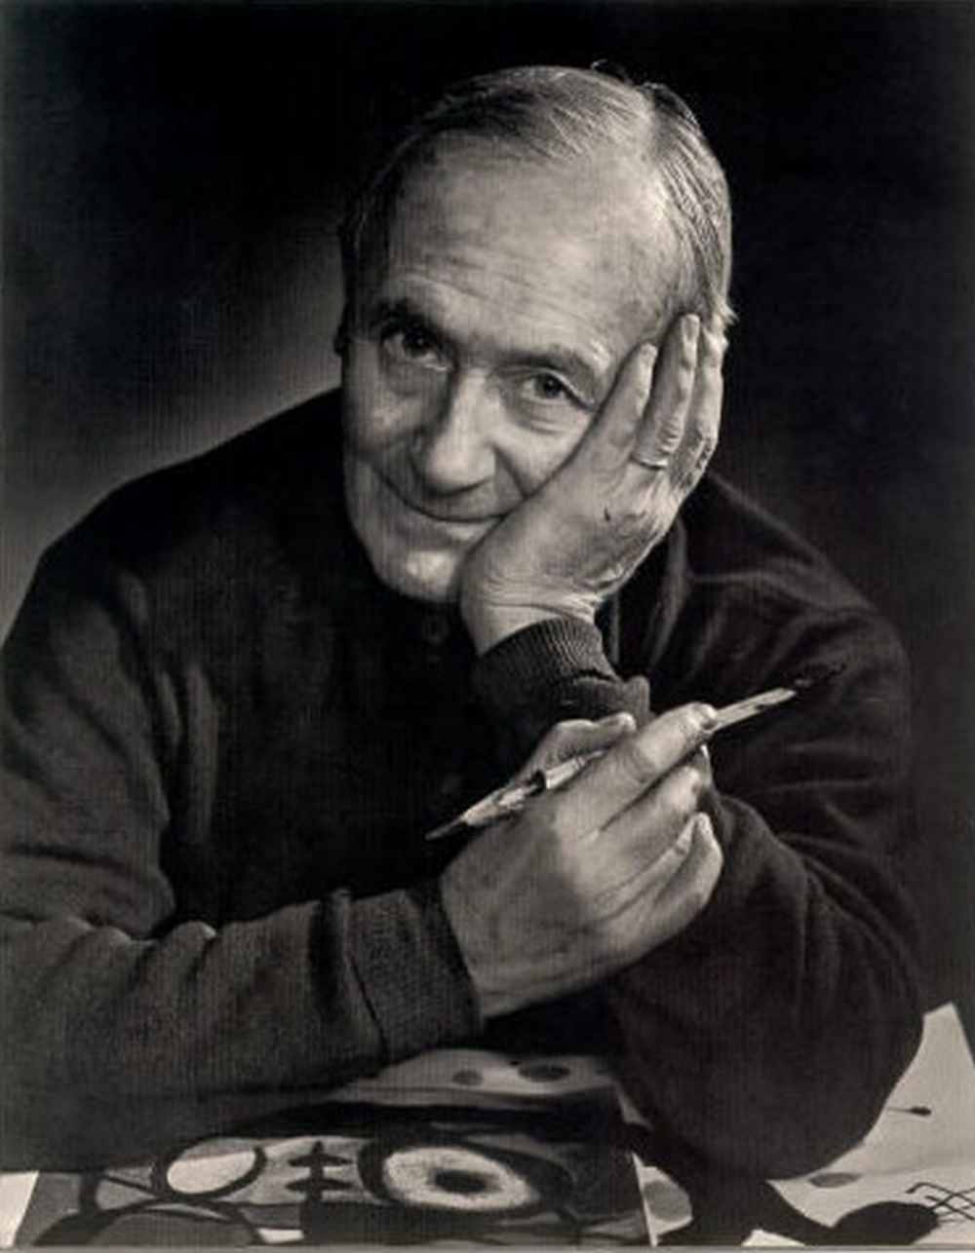
Joan Miró
čovjek koji se igrao stilovima i tehnikama ne gubeći svoje ja

Slide 2
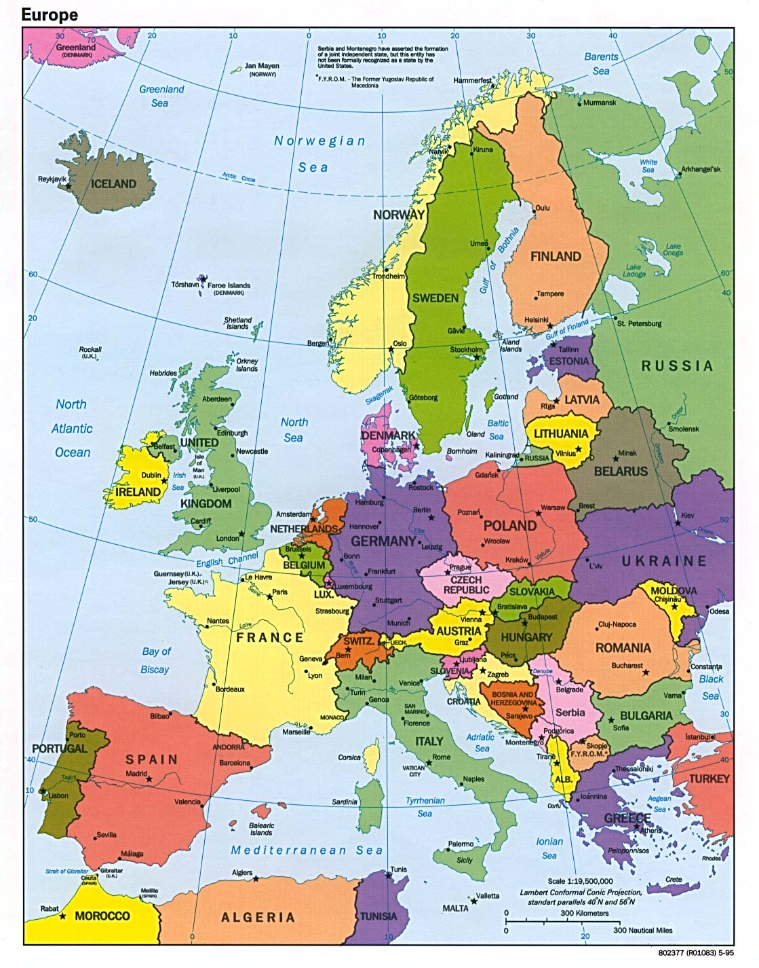
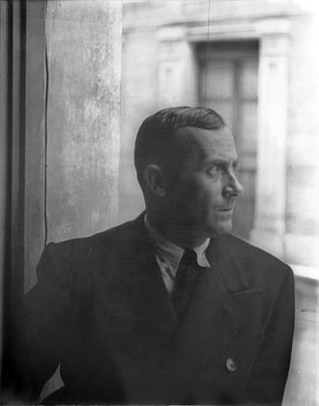
rođen je 1893. u Barceloni
slikar, kipar i keramički umjetnik apstraktno - nadrealističkih djela
BARCELONA

Slide 3
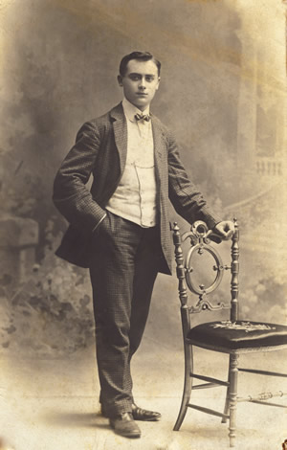
rođen je kao sin zlatara i urara i kćeri uglednog stolara u Barceloni
sa sedam godina je krenuo u školu i dobiva prvu poduku iz risanja
na nagovor oca, upisuje poslovnu školu, ali u isto vrijeme ide na umjetničku akademiju

Slide 4
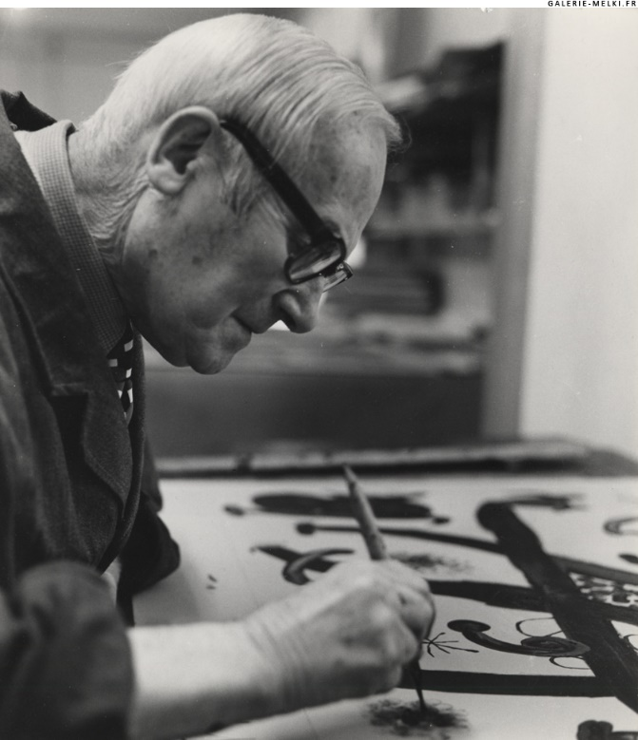
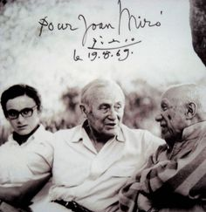
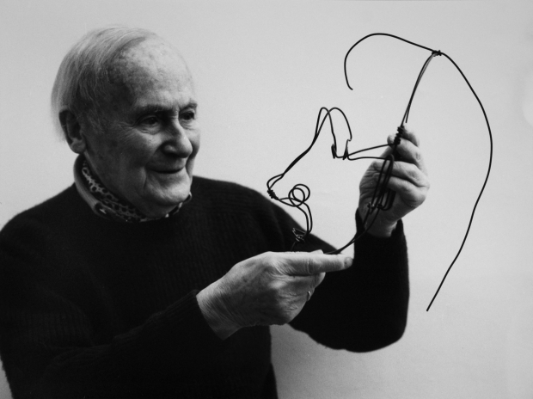
nakon živčanog sloma napušta knjigovodstvo i potpuno se posvećuje umjetnosti
prvu samostalnu izložbu organizirao je 1918. u Barceloni gdje su njegova djela ismijana
1920. pokušava organizirati izložbu u Parizu, gdje upoznaje Picassa
umro je na Božić 1983.
za sobom je ostavio opus od oko 11.000 radova

Slide 5
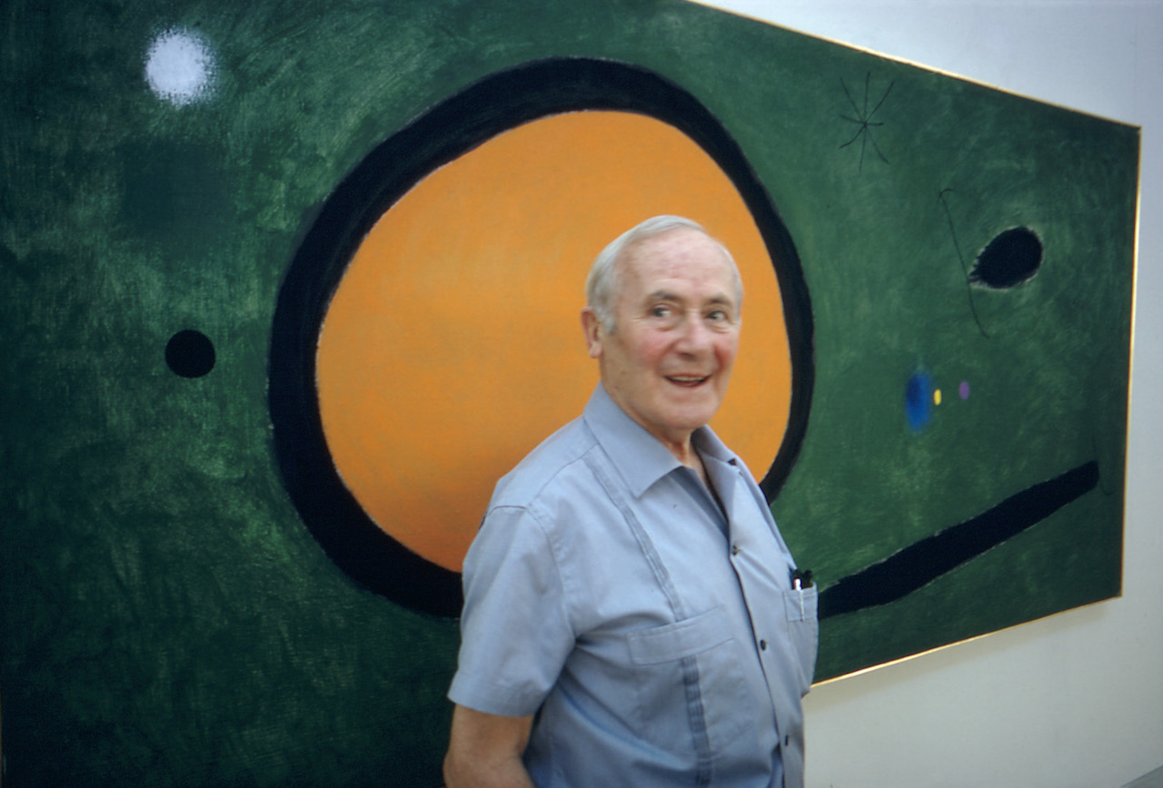
„Pokušavam koristiti boje kao što riječi oblikuju pjesme, kao što note oblikuju glazbu.“

Slide 7
Plesač

Slide 9
Likovi i pas ispred sunca

Slide 11
Žena i ptica na mjesečini

Slide 13
Rođenje dana

Slide 14
Portret

Slide 15
Pjevajuća riba

Slide 16
Osoba baca kame na pticu

Slide 17
Slika

Slide 18
ZAKOTRLJAJ MIRÓA

